Slide 1
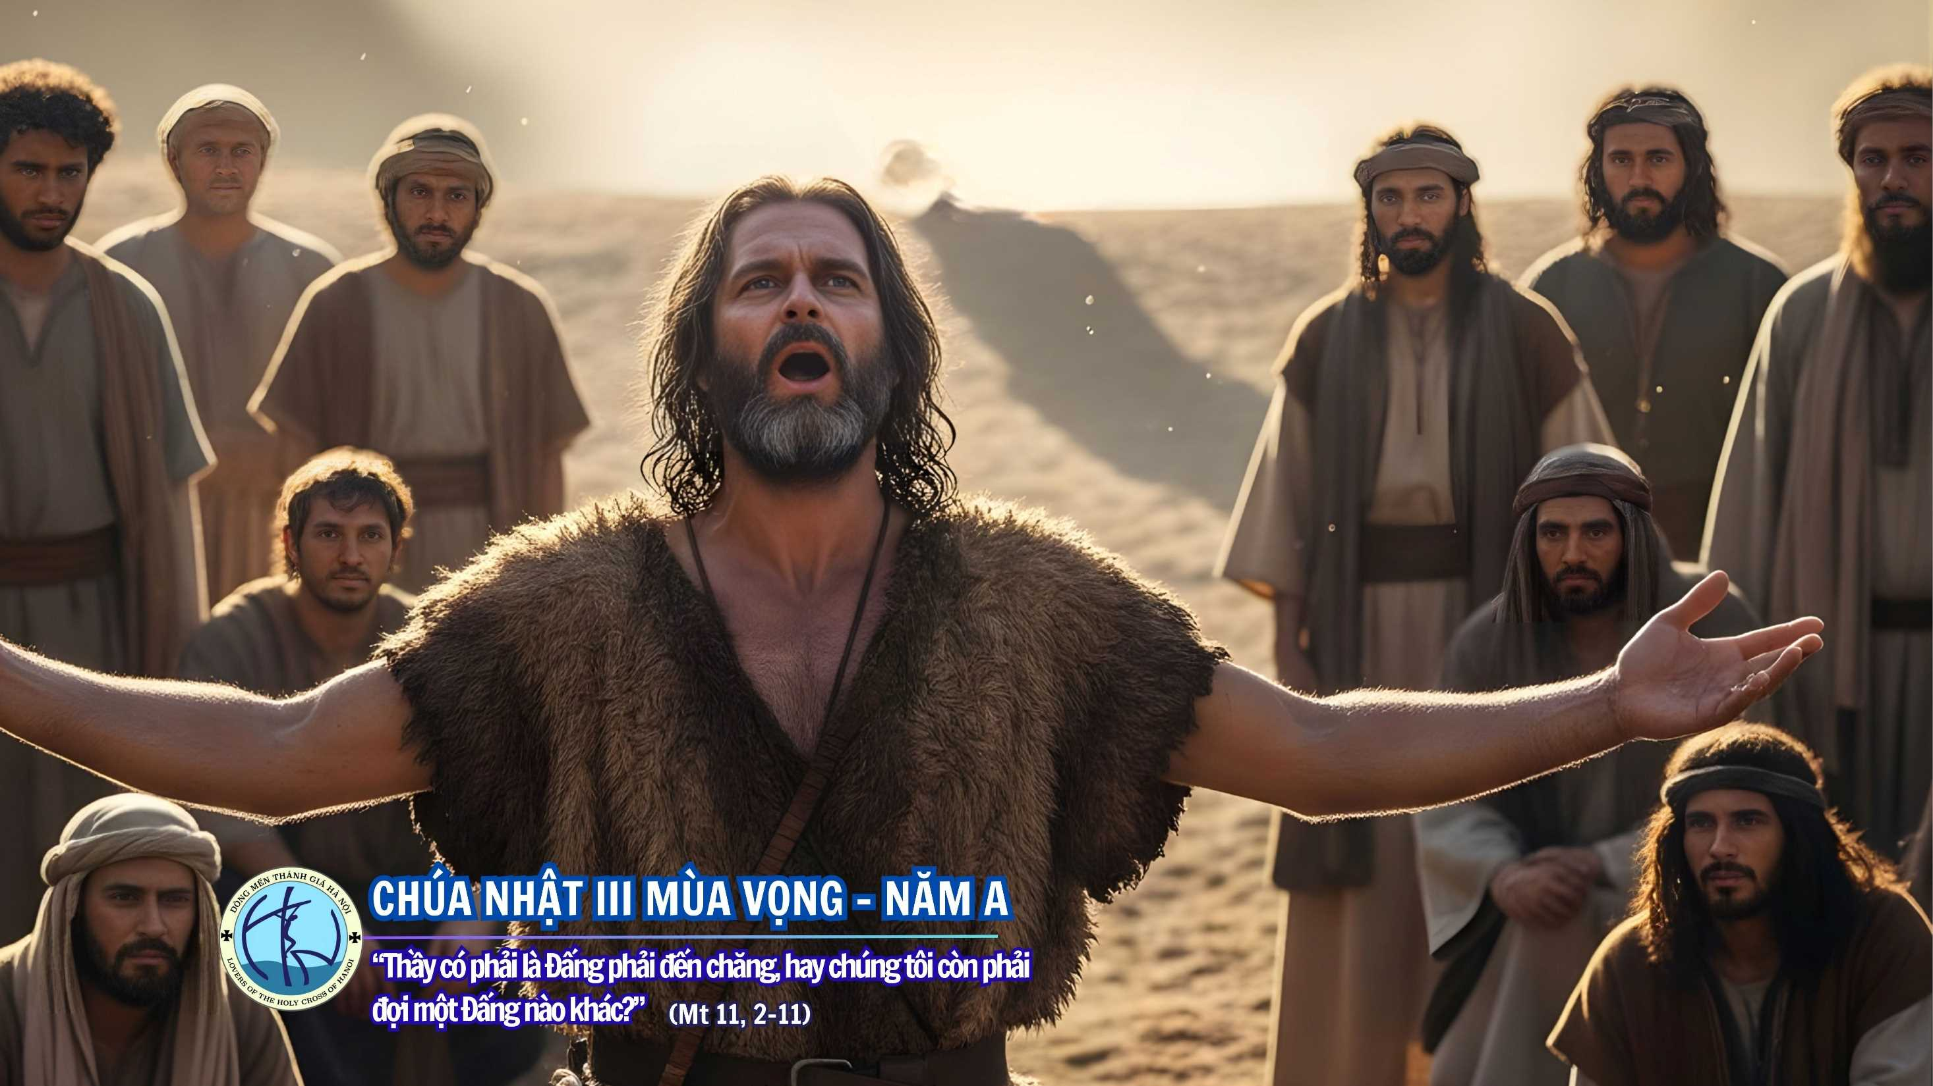

Slide 2

MỪNG VUI LÊN
Lm. Mi Trầm

Slide 3

1. Mừng vui lên anh em vì Chúa đến làm người. Mừng vui lên anh em này là ngày cứu rỗi. Ngày Chúa đến vinh quang, Người chiếu sáng nhân gian, muôn muôn người được sống vui bình an.

Slide 4
ĐK: Mừng vui lên anh em vì Chúa đến cứu đời, Chúa đến cứu đời ngày hồng ân thắm tươi. Mừng vui lên anh em vì Chúa đến cứu đời, Chúa đến cứu đời, ngày tình thương sáng ngời.

Slide 5
2. Mừng vui lên anh em Người bổ sức cho người. Mừng vui lên anh em này vầng hồng đang tới. Người cứu chữa mù què, người điếc lắng tai nghe, muôn dân nghèo được sống no thỏa thuê.

Slide 6
ĐK: Mừng vui lên anh em vì Chúa đến cứu đời, Chúa đến cứu đời ngày hồng ân thắm tươi. Mừng vui lên anh em vì Chúa đến cứu đời, Chúa đến cứu đời, ngày tình thương sáng ngời.

Slide 7
3. Mừng vui lên anh em, Người cứu thoát con người. Mừng vui lên anh em, Người tận diệt tội lỗi. Người đến để minh oan, Người phá vỡ mưu toan, muôn muôn người được sống vui hợp hoan.

Slide 8
ĐK: Mừng vui lên anh em vì Chúa đến cứu đời, Chúa đến cứu đời ngày hồng ân thắm tươi. Mừng vui lên anh em vì Chúa đến cứu đời, Chúa đến cứu đời, ngày tình thương sáng ngời.

Slide 10

ĐÁP CA
Lạy Chúa, xin Ngài đến cứu độ chúng con.

Slide 12
ALLELUIA
Thánh Thần Chuá ngự trên tôi, Chúa sai tôi đem Tin Mừng cho người khó nghèo.

Slide 14

LỄ DÂNG MÙA VỌNG
Đinh Công Huỳnh

Slide 15

1.Xin dâng lên Chúa những tâm tình mùa vọng, từ bao ngày mỏi mòn chờ mong. Tim con khao khát một vị Thiên sai, đem ánh hồng xua lấp đêm dài.

Slide 16
2. Bao nhiêu năm tháng chúng con luôn đợi chờ, mưa thắm nhần vào hồn cằn khô. Như nai kia khát một dòng sông xanh, để tâm hồn thắm mát ơn lành.

Slide 17
3. Muôn dân trông ngóng Đấng Cứu Tinh từ trời, đem an bình giải hòa mọi nơi. Dương gian mơ ước một ngày yên vui, nhờ ơn Ngài xóa hết tội đời.

Slide 18
4. Xin dâng lên Chúa những tâm tư muộn phiền, những vất vả cùng ngày bình yên. Nên như hy lễ mừng ngày quang lâm, dâng tiến về Con Chúa nhân lành

Slide 19
ĐK:Cùng dâng lên Chúa rất nhân hiền này ước mơ đợi mong Chúa đến. Con xin dâng lên bánh thơm rượu nồng mong Chúa nhận cho những tấm lòng.

Slide 20
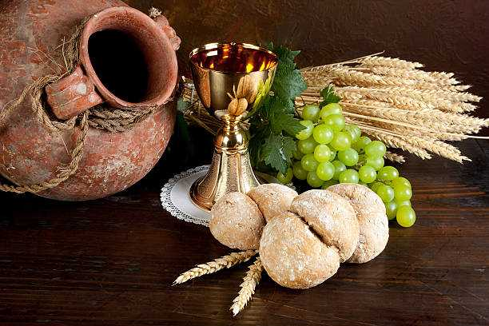

Slide 21

CA VANG TÌNH YÊU CHÚA 2
Đinh Công Huỳnh

Slide 22
1. Tình yêu Thiên Chúa cao vời tựa như biển khơi. Tình yêu Thiên Chúa bao la trùng dương sóng xô. Tình yêu bát ngát mây trời tự ánh trăng thanh soi đêm trường tỏa khắp ngàn phương dẫn con trên nẻo đường dương thế.

Slide 23
Tình yêu Thiên Chúa êm như dòng sông lướt trôi. Tình yêu Thiên Chúa ngát xanh mùa xuân thắm tươi. Dù cho gom hết lá vàng, dù nước biển đông có dâng tràn, tình Chúa vẫn ngàn năm vẫn cao thâm như núi Thái Sơn

Slide 24
ĐK: Ca vang tình Chúa muôn đời chẳng phút nào ngơi. Ca vang tình Chúa cho dù ở khắp mọi nơi. Ngài là chân lý cao vời tuyệt mỹ vô song. Ngài là lẽ sống cho gian trần tìm đến suối nguồn

Slide 25
2. Ngàn năm Chúa vẫn thương con tựa như mẫu thân. Ngày đêm đưa dẫn trên đường và nâng đỡ con. Làm sao nói hết ân tình Ngài đã thương con, xin một đời hòa khúc tạ ơn để ca vang tình Thiên Chúa.

Slide 26
Phận con yểu đuối mọn hèn mỏng manh Chúa ơi. Tựa như chiếc lá tiêu sơ nhẹ bay cuối thu mà sao Chúa vẫn ân cần dành hết cho con những ân tình nồng thắm hòa chan, khắc tên con trong trái tim ngài.

Slide 27
ĐK: Ca vang tình Chúa muôn đời chẳng phút nào ngơi. Ca vang tình Chúa cho dù ở khắp mọi nơi. Ngài là chân lý cao vời tuyệt mỹ vô song. Ngài là lẽ sống cho gian trần tìm đến suối nguồn

Slide 28
3. Miệng con không ngớt ca khen tình yêu Chúa thôi. Để sao cho xứng thiên ân mà Chúa đã ban. Nguyện nên khúc hát tri ân vọng mãi thiên thu tán dương Ngài nguồn sống đời con, đã cho con tình yêu cao quý.

Slide 29
Nguyện đem tâm trí xây đời bằng hết trái tim. Và đem thương mến xóa tan thù oán ghét ghen. Để tình yêu Chúa lan tràn vào khắp dương gian để con người được sống bình an biết yêu thương chia sớt ân tình

Slide 30
ĐK: Ca vang tình Chúa muôn đời chẳng phút nào ngơi. Ca vang tình Chúa cho dù ở khắp mọi nơi. Ngài là chân lý cao vời tuyệt mỹ vô song. Ngài là lẽ sống cho gian trần tìm đến suối nguồn

Slide 32
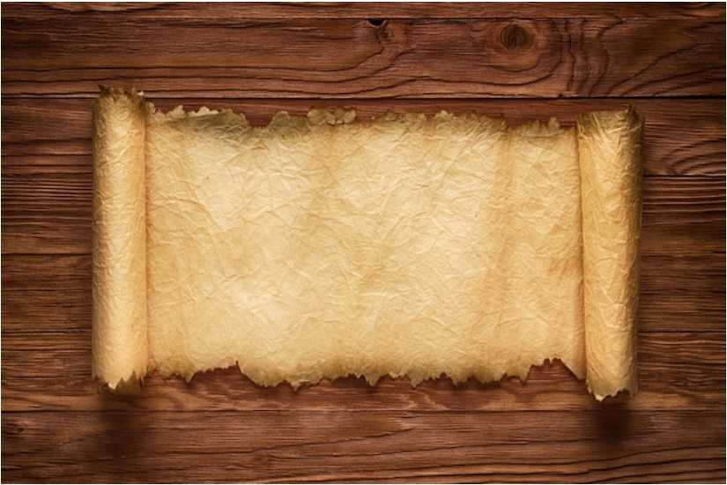
CHÂN THÀNH SÁM HỐI
Lm. Thái Nguyên

Slide 33
1. Sám hối là điều không dễ dàng khi lòng chưa khiêm tốn. Sám hối cần con biết chân thành biết thực lòng ăn năn.Bao nhiêu lần rồi đời con sống buông trôi, bao nhiêu lần rồi đời con sống lôi thôi không buồn tiếc nuối. Xin Chúa cho con biết nhìn lại chính mình với bao điều bất chính, để con sám hối thật tình.

Slide 34
ĐK: Con muốn hôm nay bắt đầu lại cuộc sống chân thật với chính mình. Con muốn hôm nay cuộc đời con đổi mới hết lòng lo vươn tới. Xin cho chúng con đừng rơi vào ảo tưởng đừng tự lừa dối mình. Một đời hy sinh sống trọn niềm trung tín để yêu Chúa tận tình.

Slide 35
2. Sám hối là làm ngay ngắn lại con đường trong tâm trí. Sám hối là xa lối gian tà để trở về nhà Cha. Bao nhiêu tội đời làm hoen ố thân con, bao nhiêu lầm lạc làm che lấp tâm con soi mòn cuộc sống. Xin Chúa dẫn đưa con về bên với Ngài sống trong tình thân ái, niềm vui mãi mãi là Ngài.

Slide 36
ĐK: Con muốn hôm nay bắt đầu lại cuộc sống chân thật với chính mình. Con muốn hôm nay cuộc đời con đổi mới hết lòng lo vươn tới. Xin cho chúng con đừng rơi vào ảo tưởng đừng tự lừa dối mình. Một đời hy sinh sống trọn niềm trung tín để yêu Chúa tận tình.

Slide 37
3. Sám hối mời gọi con khước từ những gì gây xa Chúa. Sám hối mời con sống thân tình với Ngài ở mọi nơi. Cho con trở thành người loan báo tin vui, hăng say dọn đường bằng vui sống yêu thương đón chờ Chúa đến. Xin Chúa khơi động tấm lòng nhân thế này, biết quay về với Chúa cùng chung ánh sáng ngàn đời.

Slide 38
ĐK: Con muốn hôm nay bắt đầu lại cuộc sống chân thật với chính mình. Con muốn hôm nay cuộc đời con đổi mới hết lòng lo vươn tới. Xin cho chúng con đừng rơi vào ảo tưởng đừng tự lừa dối mình. Một đời hy sinh sống trọn niềm trung tín để yêu Chúa tận tình.

Slide 40
VUI LÊN (HẢI TRIỀU)

Slide 41

ĐK: Vui lên (nào) nào (cùng) vui lên (nào) nào (cùng) vui lên anh em. Chúa sắp ngự đến rồi vui luôn trong niềm vui Thiên Chúa. Vui lên (nào) nào (cùng) vui lên (nào) nào (cùng) vui lên anh em. Chúa sắp ngự đến rồi vui luôn trong niềm vui Chúa Trời.

Slide 42
1. Nào hãy tỏ cho nhân gian nơi nơi biết ta dịu hiền. Lòng luôn hỉ hoan mong Vua cao sang đã gần ngự đến.

Slide 43
ĐK: Vui lên (nào) nào (cùng) vui lên (nào) nào (cùng) vui lên anh em. Chúa sắp ngự đến rồi vui luôn trong niềm vui Thiên Chúa. Vui lên (nào) nào (cùng) vui lên (nào) nào (cùng) vui lên anh em. Chúa sắp ngự đến rồi vui luôn trong niềm vui Chúa Trời.

Slide 44
2.1. Đừng mang nhiều lo toan ưu tư cho đắng cay thêm phần. Nguyện dâng lời kinh trung trinh ca khen Chúa Trời từ nhân.

Slide 45
ĐK: Vui lên (nào) nào (cùng) vui lên (nào) nào (cùng) vui lên anh em. Chúa sắp ngự đến rồi vui luôn trong niềm vui Thiên Chúa. Vui lên (nào) nào (cùng) vui lên (nào) nào (cùng) vui lên anh em. Chúa sắp ngự đến rồi vui luôn trong niềm vui Chúa Trời.

